Slide 1

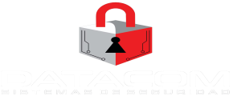
Equipos de wifi

